Slide 1
VOLEBNÍ EXPERIMENTY

Slide 2
Tucker, duelL 2018
Spíš minoritní součást volebního výzkumu
Odkazuje se a řeší často klasické teorie, formulované v rámci běžných observačních metod (Duverger) či je přebírá z ekonomie (formální modely maximalizace užitku).
Podobný hlavní zájem (vztah volebního systému/pravidla a dalších institucí, chování či postojů)
Hlavní otázka je, jak jakýkoliv z následujících designů dobře odhaduje kauzální efekty v reálném světě

Slide 3
LABORATORNÍ EXPERIMENTY
Ekonomická tradice, volební pravidlo manipulovaná proměnná
Formální teorie/modely, obvykle se testují silné teoretické předpoklady
Volební pravidla zpočátku klasická (různá většinová- FPTP, Borda), později zájem např. o sekvenční hlasování (americké prostředí) o proporční nebo smíšené systémy (Evropa)
Hlavní témata (závislé proměnné): míra strategického hlasování, volební účast, míra sociálního užitku, reprezentace menšin, maximalizace individuálního užitku
Diskuse o vlivu „laboratoře“ (izolace efektu vs. umělost prostředí)
Reálně nejpočetnější

Slide 4
„PŘIROZENÉ“/KVAZI VOLEBNÍ EXPERIMENTY
Zkoumá randomizaci, vzniklou DGP v reálném světě. Dva zdroje manipulaci
Podtyp 1- náhodné (exogenní) šoky
Podtyp 2- variance zabudovaná přímo ve volebních pravidlech
Ad1)- zkoumání politického chování před a po reformě. Problém: nejde obvykle o „náhodný šok“, ale promyšlené rozhodnutí, ale umožňuje i tak identifikaci některých kauzálních efektů
Ad 2) umožňuje zkoumat některá témata (kvóty na zastoupení menšin, povinná volební účast, náhodná struktura volebního lístku), problémy s generalizací

Slide 5
Polní experimenty
Ekologická validita x vzdání se části kontroly
Manipulovaná proměnná: např. míra pobídek k volební účasti (Shineman 2016), (de)personalizace volby (Bol 2013).
Vnáší do hry ve velmi zvýšené míře etické úvahy

Slide 6
Etika: HLAVNÍ ETICKÉ PROBLÉMY POlNÍCH EXPERIMENTŮ
Ovlivnění výsledku voleb (výsledek = kdo získá volený úřad)
Problém s informovaným souhlasem
Etické problémy náhodného přiřazení
Problémy s „normativními experimenty“ (zkoumají, zda lze určitou intervencí dosáhnout výsledků, zvyšujících sociální užitek, zároveň ekologické problémy agregovaná x individuální úroveň, napětí mezi cílem výzkumu a náhodným přiřazením).
Spolupráce s partnery (státními orgány, stranami) problém i příležitost
Experimenty v zemích třetího světa (může být problematické), nižší úrovně politiky, „méně důležité volby“

Slide 7
PŘÍKLAD PROBLEMATICKÉHO VOLEBNÍHO EXPERIMENTU: „Montana 2014“ (Bonica, Rodden, Dropp)
Závislá proměnná: míra participace
Manipulovaná proměnná: míra informace o nepolitických kandidátech
Konkrétní manipulace: volby nestranických členů státního nejvyššího soudu, 100.000 voličů dostalo materiál s oficiální státní pečetí materiál “2014 Montana General Election Voter Information Guide“, kde se porovnávala ideologická pozice nepolitických soudců s pozicemi Baracka Obamy a Mitta Romneyho.
Vyvolalo řadu negativních reakcí, ale i diskusí o tom, zda a co na tom přesně byla neetická praxe: např. https://thomasleeper.com/2014/10/montana-experiment/

Slide 8
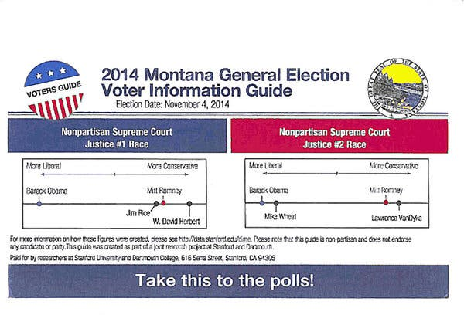

Slide 9
Řešení: slough (2021)
Nutno zapracovat do designu experimentu
Klíčový požadavek= nesmí se změnit výsledek voleb
Odhadování maximálního kauzálního efektu ex ante
Prakticky 1.méně voličů/subjektů, 2.větší obvody, 3.vyhýbání se těsným soubojům a 4. proporčním pravidlům.

Slide 10
MÉNĚ OBVYKLÉ experimentální DESIGNY
Deliberativní experimenty (volební reformy v Kanadě, Evropské volby 2009): deliberace (NP) a zájem o politickou participaci/volební chování (ZP)

Slide 11
Survey VOLEBNÍ experimenty
Kompromis mezi laboratorními a field experimenty
Menší/malá umělost (embedded formát), menší etické problémy
Může se zaměřit jen na některé otázky

Slide 12
HARFST, BOL, LASLIER 2021: „DESIGNING PREFEReNCE VOTING“
Výzkumná otázka: záleží na konkrétním způsobu preferenčního hlasování?
Metoda: (Embedded) survey experiment, Rakousko
Manipulovaná proměnná: technika preferenčního hlasování (schvalovací, evaluativní pozitivní 0,1,2, evaluativní negativní -1,0,1)
Výhody: masivní survey, eticky neproblematické
Problémy: reální kandidáti (generalizovatelnost závěrů?)
Zajímavá zjištění: nejsme zvyklí na extrémy, různá pohlaví mají různé preferenční zvyklosti

Slide 13
PLESCIA, BLAIS, HOEGSTROM 2020: do people want a fairer electoral systEm?
Na rozhraní empirického a normativního výzkumu
Považuje proporcionalitu VS za klíčovou vlastnost, související s férovostí volebního systému
Design, který má otestovat hodnocení férovosti volebních pravidel
Skvěle se hodí do embedded survey experimentu

Slide 14
PLESCIA ET AL. 2020
MANIPULOVANÁ PROMĚNNÉ: PROPORCIONALITA VOLEBNÍHO VÝSLEDKU CELKOVÁ, PROPORCIONALITA VE VZTAHU KE STRANĚ, KTEROU PREFERUJE
ZÁVISLÉ PROMĚNNÉ: SPOKOJENOST S VÝSLEDKEM VOLEB, SPOKOJENOST S PŘEPOČTEM HLASŮ NA MANDÁTY
CROSS-COUNTRY DESIGN (VELMI RŮZNÁ ZKUŠENOST S PROPORCIONALITOU)
ZÁVĚR: PROPOČNĚJŠÍ PRAVIDLA HODNOTÍ I ZVÝHODNĚNÍ LÉPE NEŽ DISPROPORIČNÍ, NEPOTVRDILI ANI SQ BIAS

